Slide 1
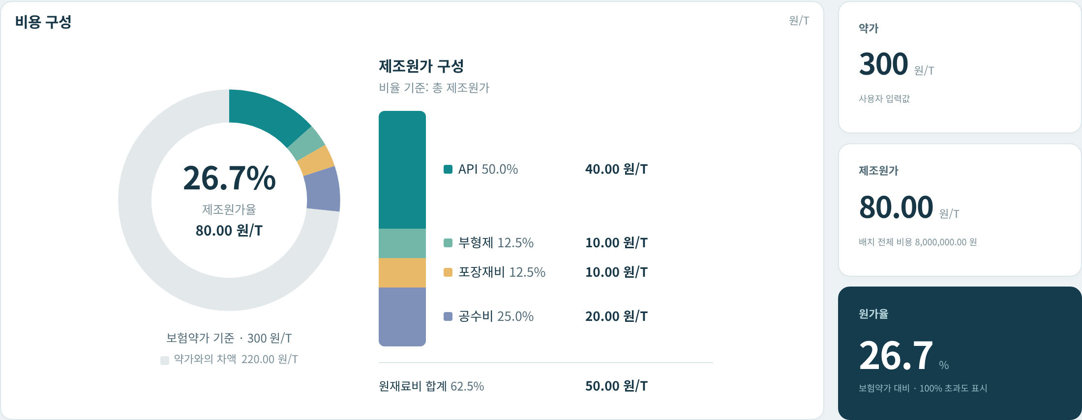
SIMULATOR OVERVIEW
2026.10
의약품 제조원가율 시뮬레이터
처방부터 원가율·이익까지, 조건을 바꾸며 바로 비교합니다.
설치 없이 웹 실행
최대 4개 시나리오
JSON 저장·복원
실제 결과 화면 | 설명용 가상 예제
01
원가 계산
API·부형제·포자재비·공수비로
1T당 제조원가와 원가율 계산
02
시나리오 비교
현재 입력을 복제하고 조건을 바꿔
공급처·단가·수율별 차이 비교
03
SF 이익 분석
연차별 판매수량(T)을 입력해
연간·누적 예상이익 확인
약가 300원/T → 제조원가 80원/T → 원가율 26.7%
제조원가율(%) = 1T당 제조원가 ÷ 약가 × 100
T는 정·캡슐 등 단위제형입니다. 수율은 모든 1T 비용에 반영하며, 예상 약가의 일반·수급안정 가산은 간편 가정입니다.
https://smoothsea45.github.io/project1/
01 / 02
Notes:
현재 웹 버전(2026-10-23) 소개입니다. 결과 화면은 프로그램에 포함된 가상 예제를 실제 브라우저에서 캡처했습니다. API 40원/T, 부형제 10원/T, 포자재비 10원/T, 공수비 20원/T, 약가 300원/T, 수율 100%로 제조원가 80원/T와 원가율 26.7%가 표시됩니다. 원가는 실제 투입량으로 계산하며 약가 간편 모델은 공식 등재 확정 결과가 아닙니다.

Slide 2
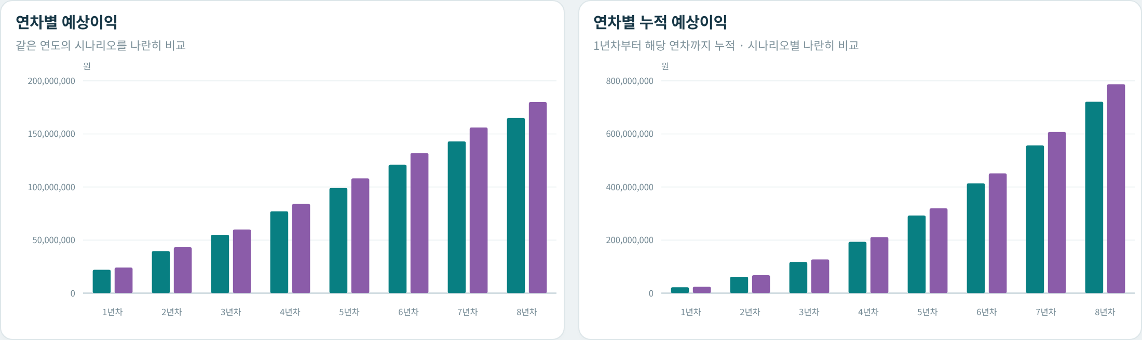
HOW TO USE
2026.10
입력부터 비교까지, 4단계로 사용합니다
조건을 바꾸면 원가율과 연차별 예상이익이 즉시 갱신됩니다.
01
새 프로젝트 · 생산조건
연차별 이익과 누적 이익을 시나리오별로 비교
제품명·비고를 시나리오별로 입력.
배치·수율·포장형태·환율 설정
기본안
API 단가 절감안
가상 예제 화면
02
약가 · 원가 입력
약가 모드·원료 투입량(mg/T)·단가,
배치 전체 포자재비·공수비 입력
03
결과 확인 · 시나리오 비교
‘현재 입력 복제’ 후 조건 변경.
결과·비교 탭에서 최대 4개 안 비교
04
SF · 이익 분석 (선택)
예상이익 = 판매수량 × (연차별 약가 − 제조원가/T)
사용 체크 → 기간(1~10년) 선택.
연차별 판매수량(T) 입력 후 이익 확인
예: 100,000T × (300원/T − 80원/T) = 22,000,000원
제조원가만 반영한 예상이익이며, 판관비·개발비·세금은 제외합니다.
보관·재사용: ‘프로젝트 저장’(JSON) → ‘파일 열기’ | 비교표는 ‘비교표 출력’으로 인쇄
https://smoothsea45.github.io/project1/
오프라인 사용: ZIP 전체 폴더 보관 후 web/index.html 실행
02 / 02
Notes:
시나리오마다 제품명과 비고를 따로 입력하며 복제본을 수정해도 원본은 유지됩니다. 실제 원료 투입량은 mg/T, 원료 단가는 원/g·원/kg·달러/g·달러/kg을 지원합니다. SF는 금액이 아니라 연차별 판매수량(T)이며 0 이상의 정수입니다. 직접 입력 약가는 전 기간에 동일하게, 예상 약가 계산은 연차별 약가로 분석합니다. 제조원가/T는 현재 조건을 전 기간에 적용합니다. 가상 예제의 1년차 SF 100,000T에서 기본안 이익은 22,000,000원, API 단가 절감안은 24,000,000원입니다. 자료는 입력값을 서버로 보내지 않는 현재 웹 버전 기준입니다.

